Slide 1


Název školy | ZŠ Zlonice, okres Kladno
Adresa školy | Komenského 305, Zlonice
Číslo projektu | CZ.1.07/1.4.00/21.3655, Moderní škola
Číslo materiálu v sadě | VY_32_INOVACE_š03_s01_04
Předmět | dějepis
Téma (název prezentace) | Mezopotámie – Asýrie a Babylónie
Autor | Mgr. Věra Nídrová
Metodický popis (anotace) | Prezentace pro 6. ročník. Seznamuje s životem ve starověké Asýrii a Babylonii. Určeno k výkladu a zápisu do sešitu. Závěrečné doplňovací cvičení slouží k procvičení a zopakování látky. Určeno pro práci na interaktivní tabuli

Slide 2
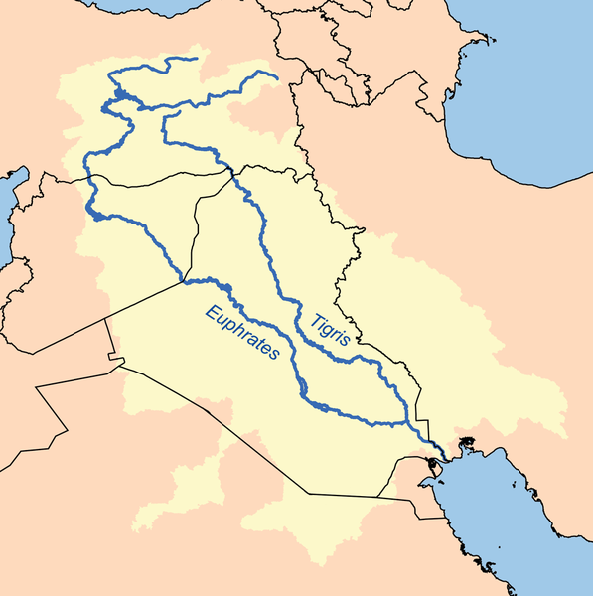
Asýrie a Babylonie
Asýrie
Babylonie

Slide 3

.
Mezopotámie

Slide 4
Asýrie
(20. století – 612 př.n.l.)
20. století př. n.l. nadvláda panovníků města Aššuru
obchod, zakládání osad v Malé Asii
vývoz látek, vlny, olova, a cínu výměnou za zlato, stříbro a měď
největší rozmach v 7. stol. př.n.l. – podmanění sousední Babylonie, dobytí Egypta
Založení města Ninive – knihovna
Asýrie –sever Mezopotámie

Slide 5
Časová osa Asýrie
612 př.n.l.
2000 př.nl.
2013 n.l.
0
7. stol. př.n.l.
nadvláda panovníků
města Aššuru
podmanění Babylonie
dobytí Egypta
Asýrii dobyla Babylonie
změna letopočtu
současnost

Slide 6
Babylonie
(1900 -539 př.n.l..)
jižní Mezopotámie, název podle města Babylon (území dnešního Iráku)
18 století př.nl. největší rozmach, panovník Chammurabi
vydání zákoníku – koupě, prodej, manželské vztahy, dědictví, tresty
Nabukadnezar II. 598 př.n.l. dobytí Jeruzaléma
539 př.n.l.- bez boje pod perského krále Kýra

Slide 7
Časová osa Babylonie
19.stol.př.nl.
539 př.n.l.
.
598 př. n, l.
1 900 př.nl.
2013 n.l.
0
vznik Babylonské říše
Chammurabi
dobytí Jeruzaléma
Babylon se vzdal
Peršanům
změna letopočtu
současnost

Slide 8
Ukázka z Chammurabiho zákoníku
16. Jestliže někdo ukryl ve svém domě buď otroka, nebo otrokyni, uprchlé z paláce nebo nevolníkovi, a na výzvu hlasatele je nevydá, tento majitel domu bude usmrcen.
22. Jestliže se někdo dopustil loupeže a bude dopaden, tento člověk bude usmrcen.
109. Jestliže šenkýřka, v jejímž domě se scházeli zločinci, tyto zločince nezadržela a do paláce nepřivedla, bude tato šenkýřka usmrcena.
195. Jestliže dítě udeřilo svého otce, uříznou mu jeho ruku.
196. Jestliže právoplatný občan vyrazil oko příslušníku plnoprávných občanů, vyrvou mu oko.
197. Jestliže zlomil kost plnoprávného občana, zlomí mu kost.
205. Jestliže otrok jiné osoby udeřil příslušníka třídy plnoprávných občanů ve tvář, uříznou mu ucho.
233. Jestliže stavitel postavil někomu dům a neudělal své dílo pevně a zeď spadne, tento stavitel pevně vystaví tuto zeď ze svých vlastních prostředků.

Slide 9
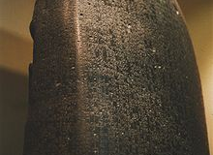
Chammurabiho zákoník

Slide 10
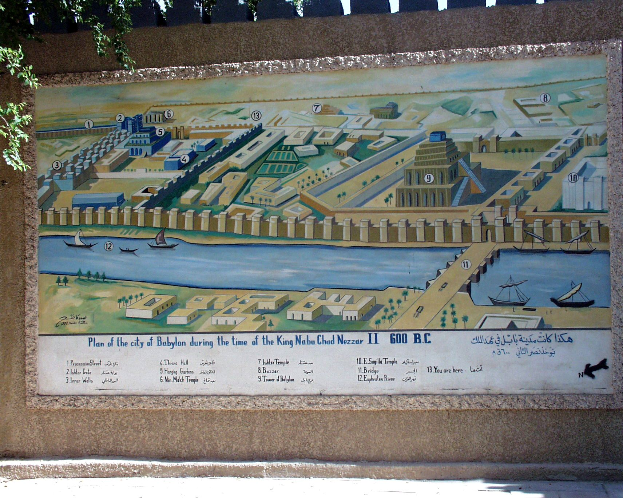
Plán města Babylonu

Slide 11
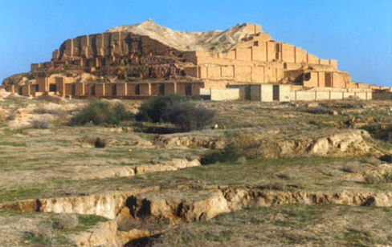
Zikkurat byl střediskem uctívání , na vrcholku byl chrám

Slide 12
Doplňte:
Zakládání _ _ _ _ v Malé Asii.
Hliněné _ _ _ _ _ _ .
Chammurabiho _ _ _ _ _ _ _ .
Nabukadnezar - dobytí J _ _ _ _ _ _ _ _ a.
539 př.n.l. – podlehnutí P _ _ _ _ _ _m.
OSAD
TABULKY
ZÁKONÍK
ERUZALÉM
ERŠANŮ

Slide 13
POUŽITÉ ZDROJE
RULF, Jan; VÁLKOVÁ, Veronika a kol. Dějepis pro VI. r. ZŠ- pravěk a starověk. Praha: SPN- pedagogické nakladatelství, akciová společnost, 2004, ISBN 80-7235-274-1.
KOLEKTIV AUTORŮ. Dějepis 6, učebnice pro základní školy a víceletá gymnázia. Plzeň: Fraus, 2007, ISBN 978-80-7238-208-8.
www.office.com – snímek 3
KMUSSER. wikipedia.org [online]. [cit. 6.3.2013]. Dostupný na WWW: http://cs.wikipedia.org/wiki/Soubor:Tigr-euph.png - snímek 2
RAMA. Wikipedia.org [online]. [cit. 20.1.2013]. Dostupný na WWW:
http://cs.wikipedia.org/wiki/Soubor:Code-de-Hammurabi-1.jpg - snímek 9
RADOMIL. Wikipedia.org [online]. [cit. 20.1.2013]. Dostupný na WWW: http://upload.wikimedia.org/wikipedia/commons/0/04/Plan_of_Babylon_RB.JPG - snímek 10
ZERESHK. cs.wikipedia.org [online]. [cit. 20.1.2013]. Dostupný na WWW: http://cs.wikipedia.org/wiki/Soubor:Choghazanbil2.jpg - snímek 11
AUTOR NEUVEDEN. Chammurapiho zákoník [online]. [cit. 6.3.2013]. Dostupný na WWW: http://cs.wikipedia.org/wiki/Chammurapiho_z%C3%A1kon%C3%ADk - snímek 8

